Slide 1
TRÍ TUỆ NHÂN TẠO CHO HỆ THỐNG NHÚNG
NGHIÊN CỨU VÀ THIẾT KẾ HỆ THỐNG ĐIỂM DANH
DỰA TRÊN NHẬN DIỆN KHUÔN MẶT
GVHD: ThS. Phan Đình Duy
Phạm Công Thành 25410013
Phạm Nguyễn Thế Châu 25410004
Nguyễn Công Hậu 25410006
Nguyễn Minh Hiếu 25410007
Phạm Đoàn Nhật Linh 25410009
Võ Văn Nhựt 25210029

Slide 2
TỔNG QUAN ĐỀ TÀI
CƠ SỞ LÝ THUYẾT
PHÂN TÍCH VÀ THIẾT KẾ HỆ THỐNG
KẾT QUẢ THỰC NGHIỆM
KẾT LUẬN VÀ HƯỚNG PHÁT TRIỂN

Slide 3
1. TỔNG QUAN ĐỀ TÀI
🔹 Vấn đề và tính cấp thiết
Phương pháp điểm danh truyền thống dễ xảy ra gian lận và mất nhiều thời gian.
Sự phát triển của Edge AI cho phép xử lý nhận diện khuôn mặt trực tiếp trên thiết bị.
Nhu cầu xây dựng hệ thống điểm danh tự động với chi phí thấp và phản hồi nhanh ngày càng tăng.
🔹 Mục tiêu đề tài
Nghiên cứu và xây dựng mô hình nhận diện khuôn mặt sử dụng MobileNetV2.
Xây dựng hệ thống điểm danh tự động theo thời gian thực.
Tự động lưu trữ dữ liệu điểm danh vào file CSV/Database.
Đánh giá độ chính xác và hiệu năng của hệ thống.

Slide 4
2. CƠ SỞ LÝ THUYẾT
Computer Vision (Thị giác máy tính): Là lĩnh vực AI cho phép máy tính nhận dạng và hiểu được nội dung hình ảnh, video.
Mạng nơ-ron tích chập (CNN): Kiến trúc nền tảng trong xử lý ảnh, bao gồm các lớp Convolution, Pooling và Fully Connected.
Kiến trúc MobileNetV2: Mô hình tối ưu cho thiết bị di động và hệ thống nhúng nhờ kỹ thuật Depthwise Separable Convolution.

Slide 5
2. CƠ SỞ LÝ THUYẾT
Transfer Learning: Tận dụng trọng số đã huấn luyện từ tập dữ liệu ImageNet nhằm tăng tốc độ huấn luyện và cải thiện độ chính xác.
Edge Impulse: Nền tảng TinyML hỗ trợ quản lý quy trình huấn luyện và triển khai mô hình AI trên thiết bị Edge.
Raspberry Pi 5: Là phiên bản mới nhất của dòng máy tính nhúng Raspberry Pi, được Raspberry Pi Foundation ra mắt vào tháng 10/2023

Slide 6
3. PHÂN TÍCH VÀ THIẾT KẾ HỆ THỐNG
🔹 Đặc điểm hệ thống
Hệ thống nhận diện khuôn mặt từ camera thời gian thực.
Thời gian suy luận (Inference Time) dưới 100 ms.
Hệ thống hoạt động độc lập (Offline), không phụ thuộc Cloud.
Tích hợp cơ chế chống điểm danh trùng lặp.
🔹 Thành phần hệ thống
Hardware: Camera tích hợp trên laptop.
AI Engine: MobileNetV2 kết hợp TensorFlow Lite Quantization INT8.
Application: Ứng dụng Python hiển thị kết quả nhận diện và lưu dữ liệu điểm danh.

Slide 7
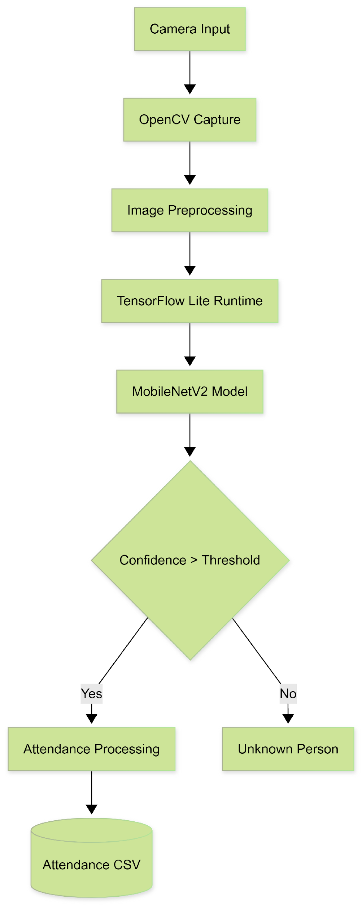
3.1 Thiết kế kiến trúc tổng thể
Mô tả luồng xử lý
Camera thu nhận hình ảnh khuôn mặt theo thời gian thực.
Tiền xử lý dữ liệu ảnh (Resize 160×160, chuyển đổi RGB).
Mô hình MobileNetV2 thực hiện nhận diện khuôn mặt.
Hệ thống xác định danh tính dựa trên độ tin cậy (Confidence Score).
Nếu độ tin cậy vượt ngưỡng cho phép, hệ thống ghi nhận điểm danh.
Dữ liệu điểm danh được lưu vào file CSV và kiểm tra chống trùng lặp.

Slide 8
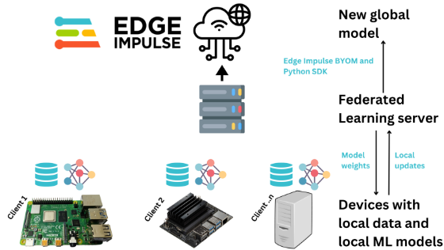
3.1 Thiết kế kiến trúc tổng thể
Thành phần hệ thống:
Edge Devices – Raspberry Pi 5 (Client 1, Client 2, ...)
- Thu thập dữ liệu hình ảnh khuôn mặt
- Tiền xử lý dữ liệu: resize, chuẩn hóa ảnh
- Chạy mô hình MobileNetV2 để nhận diện khuôn mặt
- Gửi các tham số mô hình (weights) lên máy chủ
Local Data & Local ML Models:
- Dữ liệu ảnh khuôn mặt người dùng
- Model MobileNetV2 được fine-tune trên dữ liệu cục bộ
Federated Learning Server
- Nhận tham số từ các thiết bị
- Tổng hợp mô hình, tạo ra mô hình toàn cục (global model), phân phối lại mô hình này cho các thiết bị

Slide 9
3.1 Thiết kế kiến trúc tổng thể
Thành phần hệ thống:
Global Model: Mô hình toàn cục được tạo ra từ việc tổng hợp các mô hình cục bộ của nhiều thiết bị. Sau mỗi vòng huấn luyện (round), mô hình toàn cục sẽ được gửi lại cho các thiết bị để cập nhật, giúp nâng cao độ chính xác nhận diện theo thời gian.
Edge Impulse Platform:
- Thu thập và quản lý dữ liệu
- Huấn luyện model (MobileNetV2)
- Convert model sang dạng chạy được trên Raspberry Pi

Slide 10
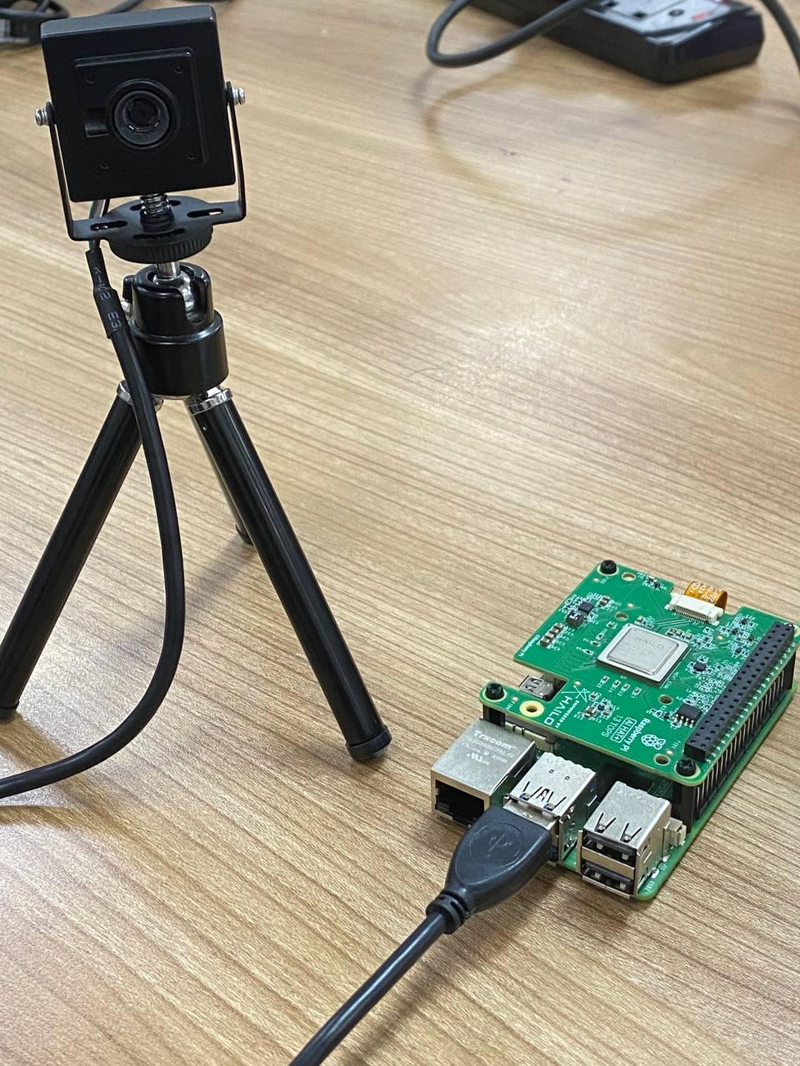
3.2 Thiết kế phần cứng
Thiết bị xử lý: Hệ thống được thiết kế theo định hướng triển khai trên thiết bị Edge như Raspberry Pi 5 hoặc laptop hỗ trợ Python/OpenCV.
Thiết bị thu nhận hình ảnh: Webcam USB hoặc camera tích hợp dùng để thu nhận dữ liệu khuôn mặt theo thời gian thực.
Lưu trữ dữ liệu: Dữ liệu điểm danh và mô hình AI được lưu trữ cục bộ trên thiết bị.
Nguồn cấp: Hệ thống sử dụng nguồn cấp tiêu chuẩn phù hợp với thiết bị triển khai.

Slide 11
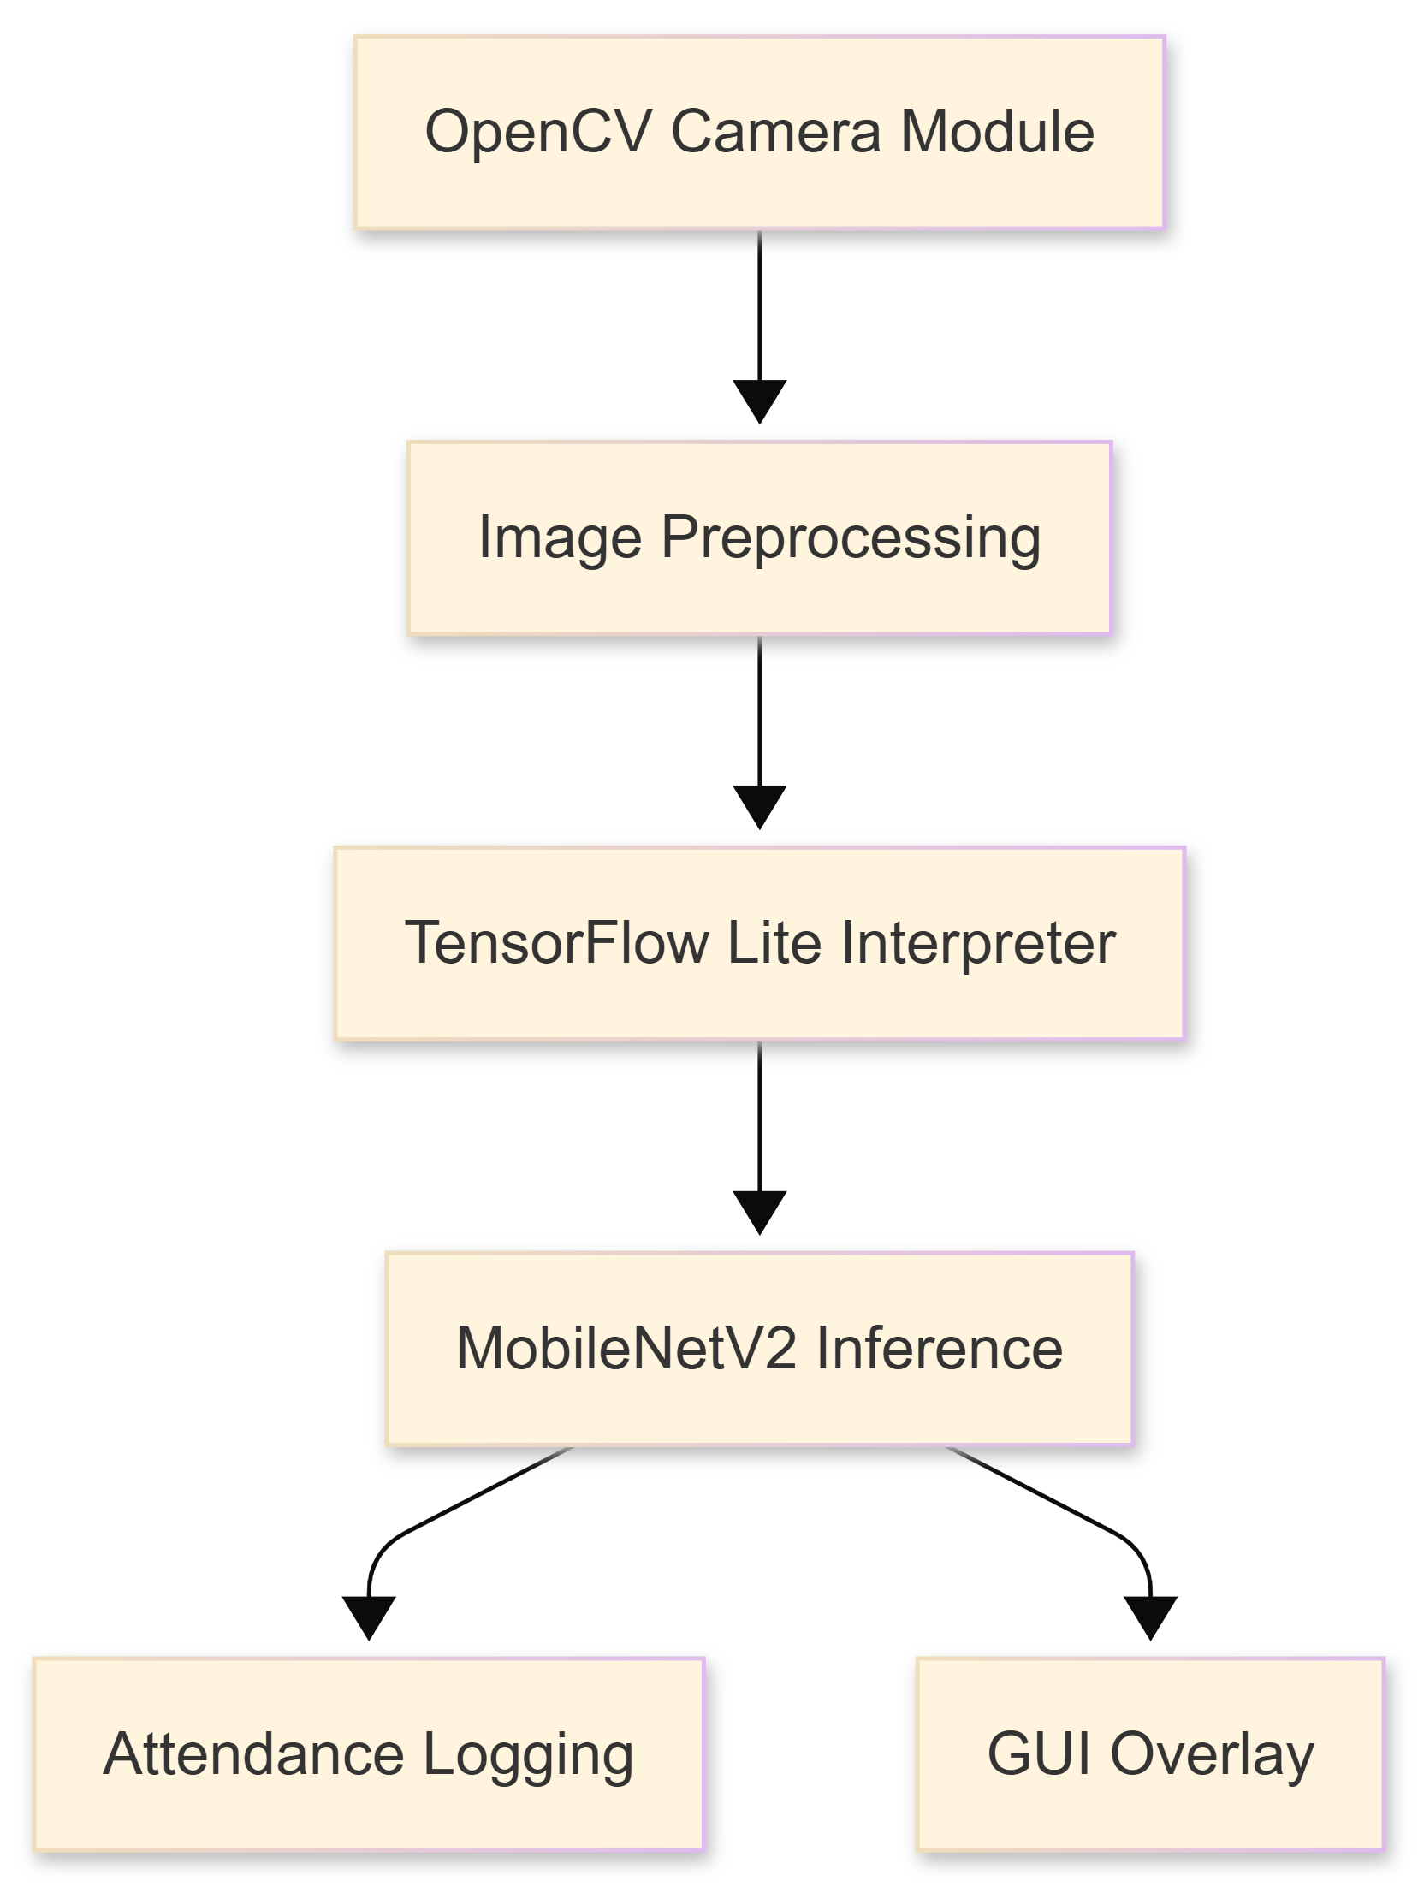
3.3 Thiết kế phần mềm
Các module phần mềm:
Module Camera: Sử dụng OpenCV để thu nhận luồng video thời gian thực từ webcam.
Module AI Inference: TensorFlow Lite Interpreter thực thi mô hình MobileNetV2 đã được huấn luyện từ Edge Impulse.
Module Logging: Ghi dữ liệu điểm danh vào file CSV và kiểm tra chống trùng lặp.
Module GUI: Hiển thị thông tin nhận diện, độ tin cậy và trạng thái hệ thống trên giao diện camera.

Slide 12
4. KẾT QUẢ THỰC NGHIỆM
Triển khai hệ thống nhận diện khuôn mặt phục vụ chấm công tự động, sử dụng kiến trúc MobileNetV2 kết hợp Transfer Learning trên nền tảng Edge Impulse, triển khai trên máy tính nhúng Raspberry Pi 5
Tập dữ liệu gồm 250 ảnh thuộc 5 lớp (4 cá nhân + Unknown), chia 80/20 cho training/test
Mô hình MobileNetV2 160×160 width 1.0 được sử dụng làm backbone, kết hợp Dense 16 neurons + dropout 0.25
Huấn luyện 50 epoch với data augmentation, learning rate 0.0005.

Slide 13
4. KẾT QUẢ THỰC NGHIỆM
Thực tế \ Dự đoán | Hau | Hieu | Nhut | Thanh | Unknown
Hau | 88.9% | 0% | 0% | 11.1% | 0%
Hieu | 0% | 100% | 0% | 0% | 0%
Nhut | 0% | 0% | 100% | 0% | 0%
Thanh | 0% | 20% | 0% | 80% | 0%
Unknown | 0% | 0% | 0% | 0% | 100%

Slide 14
4. KẾT QUẢ THỰC NGHIỆM
Performance Metric | Result
Accuracy | 96.92%
Precision | 0.99
Recall | 0.98
F1-Score | 0.98
Inference Time | ≈33 ms/frame
Kết quả cho thấy mô hình đáp ứng khả năng suy luận thời gian thực với tài nguyên phần cứng thấp.

Slide 15
5. KẾT LUẬN VÀ HƯỚNG PHÁT TRIỂN
🔹 Kết luận
Xây dựng thành công hệ thống điểm danh khuôn mặt theo thời gian thực sử dụng MobileNetV2 và TensorFlow Lite.
Hệ thống có khả năng nhận diện và lưu dữ liệu điểm danh tự động.
Mô hình hoạt động ổn định trong môi trường thử nghiệm với độ trễ thấp.
Hệ thống hỗ trợ hoạt động offline và không phụ thuộc Cloud.
🔹 Hướng phát triển
Triển khai hệ thống trên thiết bị Edge như Raspberry Pi.
Tối ưu khả năng nhận diện trong điều kiện ánh sáng và môi trường khác nhau.
Hỗ trợ nhận diện khi người dùng đeo khẩu trang hoặc thay đổi góc nhìn khuôn mặt.
Mở rộng khả năng tích hợp với thiết bị di động và hệ thống quản lý điểm danh trực tuyến.
Nâng cao độ chính xác khi số lượng người dùng tăng lớn.

Slide 16
PHÂN CÔNG CÔNG VIỆC NHÓM
Thành viên | MSSV | Công việc phụ trách
Phạm Công Thành | 25410013 | Demo hệ thống, tích hợp Python + OpenCV + camera laptop + chức năng điểm danh tự động, xử lý logic nhận diện và hỗ trợ viết báo cáo
Nguyễn Công Hậu | 25410006 | Huấn luyện mô hình MobileNetV2 trên Edge Impulse, tối ưu tham số mô hình, xử lý và mở rộng dataset, hỗ trợ viết báo cáo và đánh giá kết quả thực nghiệm
Nguyễn Minh Hiếu | 25410007 | Hỗ trợ thu thập và xử lý dữ liệu hình ảnh, hỗ trợ huấn luyện mô hình, testing hệ thống thực tế và kiểm tra kết quả nhận diện
Phạm Nguyễn Thế Châu | 25410004 | Hỗ trợ viết báo cáo, chuẩn bị nội dung thuyết trình, thiết kế slide thuyết trình và testing hệ thống
Võ Văn Nhựt | 25210029 | Hỗ trợ testing hệ thống và quay video demo
Phạm Đoàn Nhật Linh | 25410009

Slide 17
Tài liệu tham khảo
•
[1] Sandler, M., et al. (2018). "MobileNetV2: Inverted Residuals and Linear Bottlenecks". CVPR.
•
[2] Edge Impulse Documentation: "Edge AI on Raspberry Pi". https://docs.edgeimpulse.com
•
[3] Raspberry Pi Foundation (2023). "Raspberry Pi 5 Technical Specifications".
•
[4] Google Developers (2024). "Transfer Learning with MobileNet".

Slide 18

HỎI VÀ ĐÁP

Slide 19
Phụ lục (nếu có)

